Slide 1

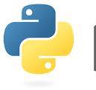
Introdução ao Python: Comece Sua Jornada na Programação
Andrea Bezerra

Slide 2
INTRODUÇÃO
Python é uma linguagem de programação poderosa e fácil de aprender. Este e-Book é uma introdução prática ao Python, guiando você através dos conceitos básicos com exemplos reais que você pode aplicar imediatamente. Vamos começar!

Slide 3
01
INTRODUÇÃO AO PYTHON
Neste capítulo, você aprenderá os fundamentos da programação em Python. Vamos cobrir desde a instalação do Python até a execução do seu primeiro programa.

Slide 4
INSTALANDO PYTHON
Para começar, você precisa instalar o Python. Acesse python.org e baixe a versão mais recente para o seu sistema operacional. Após a instalação, abra o terminal e digite ‘python –version’ para verificar se tudo está funcionando corretamente.
Passo a Passo
Acesse o site oficial do Python: python.org.
Baixe a versão mais recente do Python: Escolha a versão compatível com seu sistema operacional (Windows, macOS ou Linux).
Instale o Python: Siga as instruções do instalador. Certifique-se de marcar a opção "Add Python to PATH" durante a instalação no Windows.

Slide 5
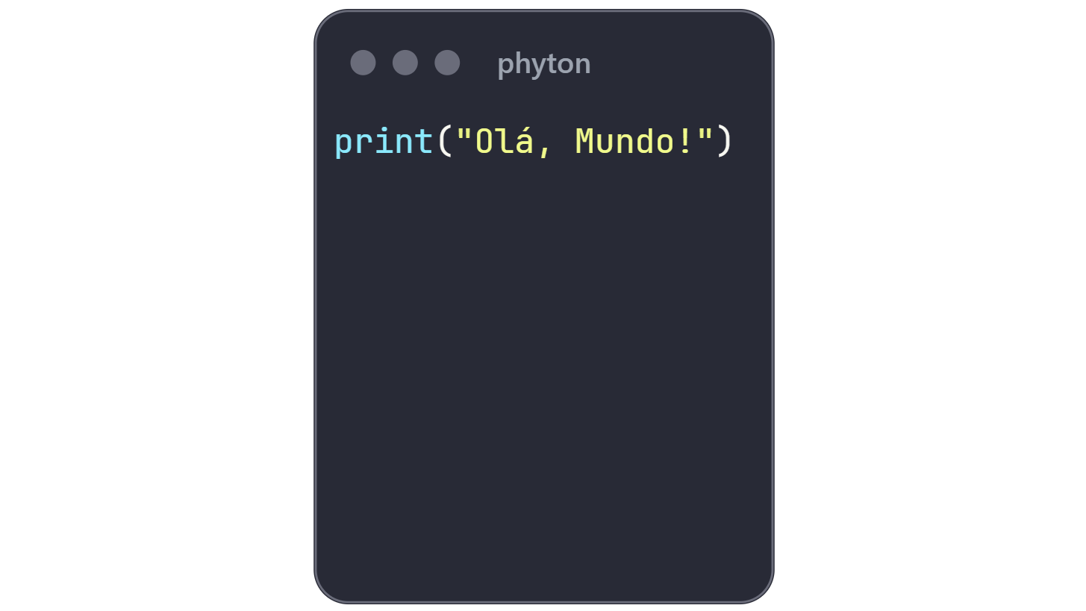
SEU PRIMEIRO PROGRAMA
Vamos criar nosso primeiro programa em Python. Abra o seu editor de texto preferido e digite o seguinte código:
Explicação:
Este simples programa imprime a mensagem "Olá, Mundo!" na tela. O comando ‘print’ é uma função embutida em Python que exibe a saída para o usuário.

Slide 6
02
VARIÁVEIS E TIPOS DE DADOS
Variáveis são usadas para armazenar valores. Em Python, você não precisa declarar o tipo de variável, pois a linguagem é dinamicamente tipada.

Slide 7
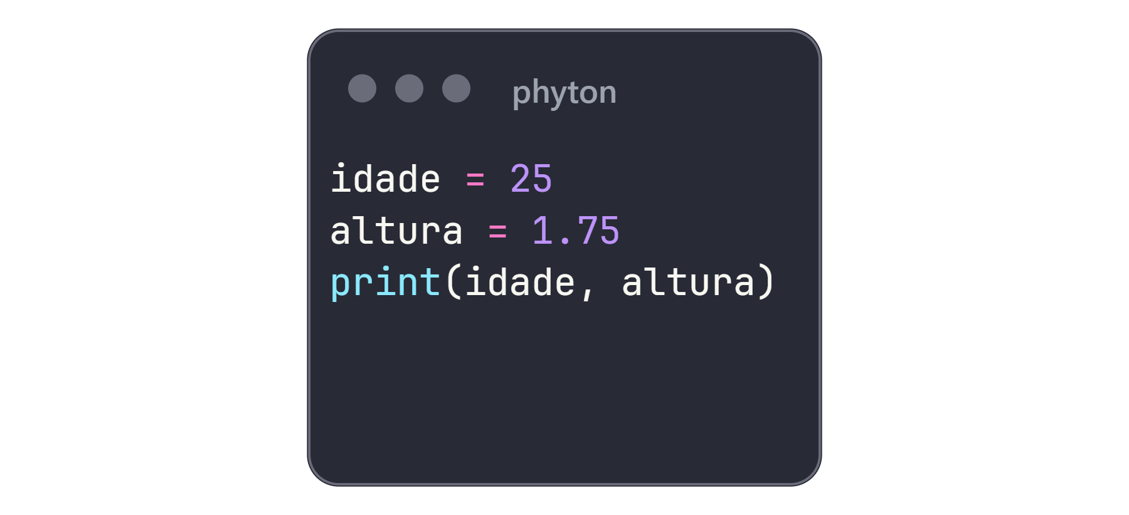
VARIÁVEIS
Python possui vários tipos de dados integrados.
Aqui estão alguns dos mais comuns:
Inteiros e Flutuantes
Explicação:
‘idade’ é um inteiro e ‘altura’ é um float (número decimal)

Slide 8
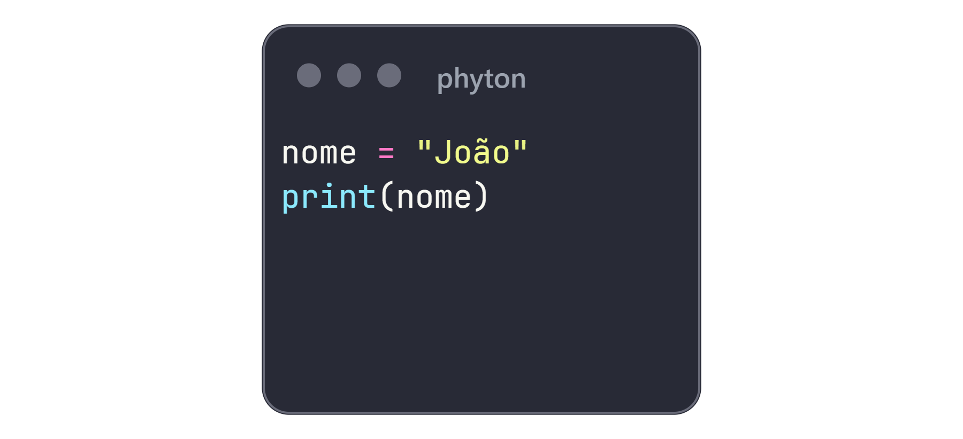
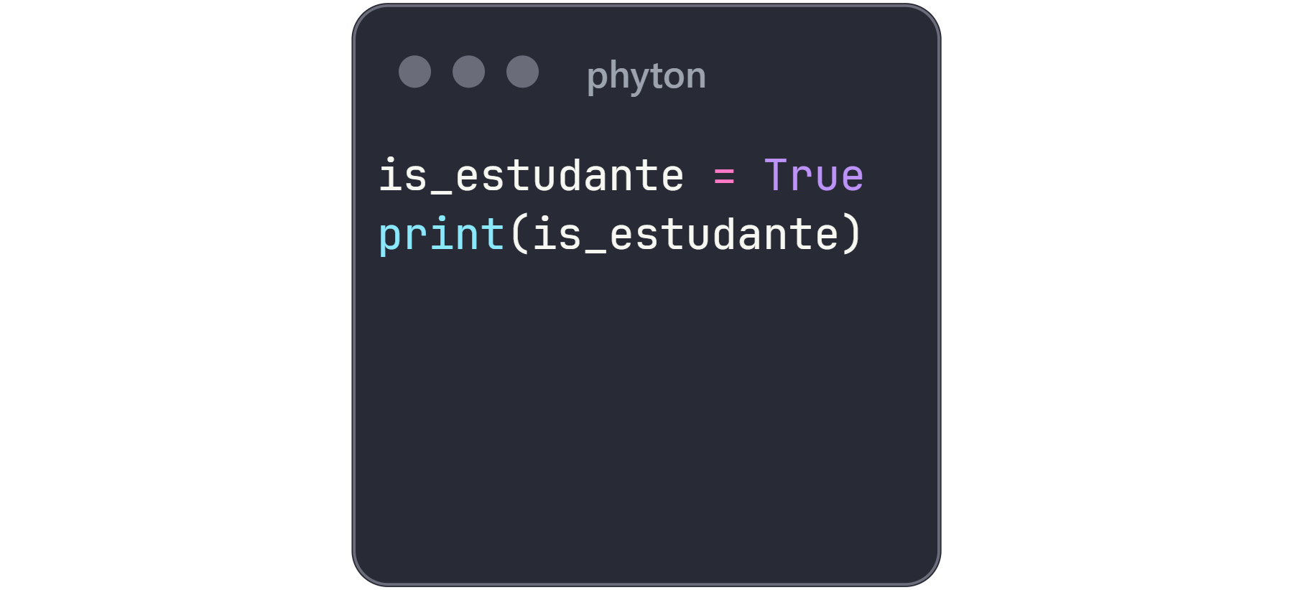
VARIÁVEIS
Strings
Booleanos

Slide 9
03
Estruturas de Controle
Aqui, vamos explorar as estruturas de controle de fluxo, como condicionais e loops, que permitem controlar o comportamento do seu programa.

Slide 10
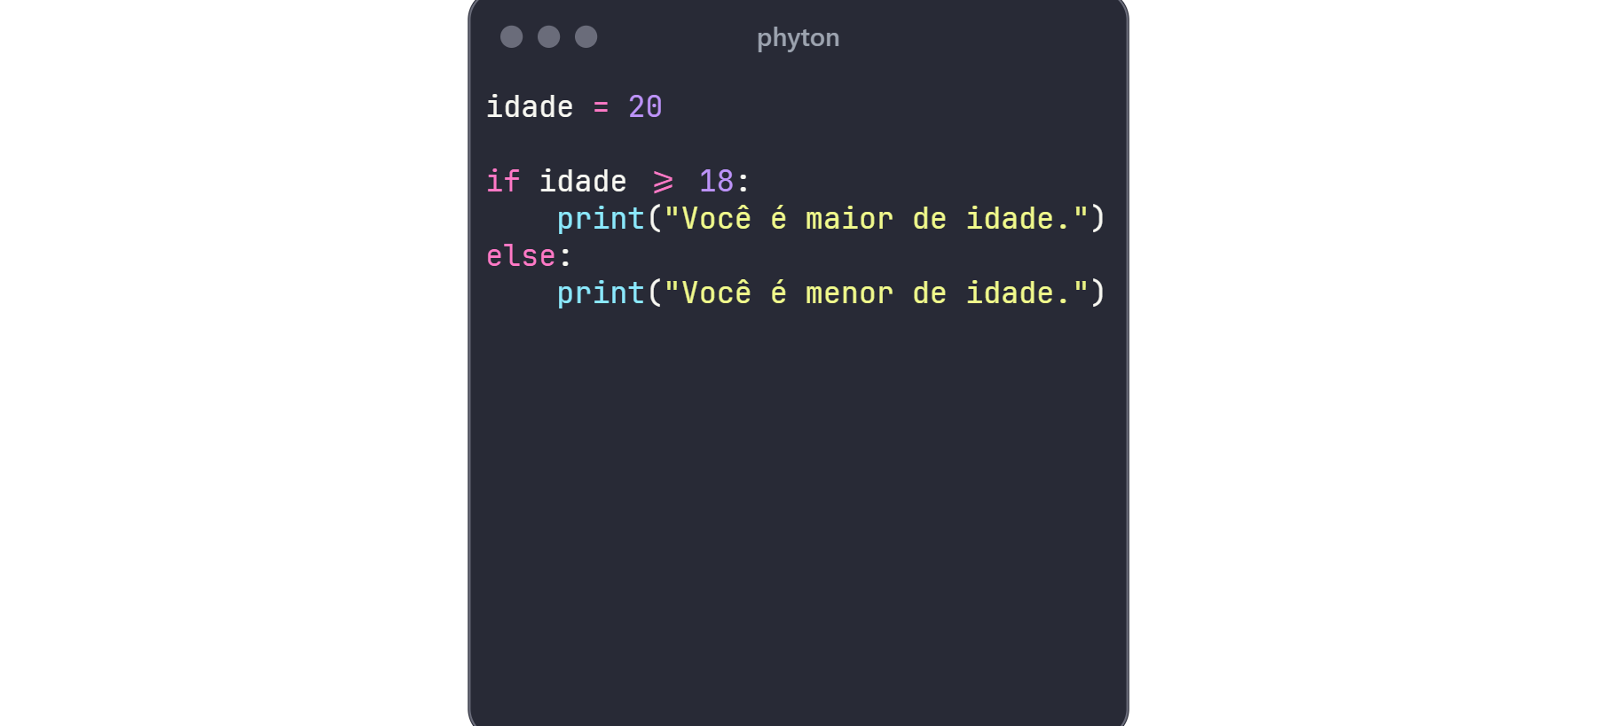
CONDICIONAIS
Estruturas condicionais permitem que o programa tome decisões baseadas em condições
Explicação:
O código verifica se a variável ‘idade’ é maior ou igual a 18. Se for, imprime "Você é maior de idade." Caso contrário, imprime "Você é menor de idade."

Slide 11
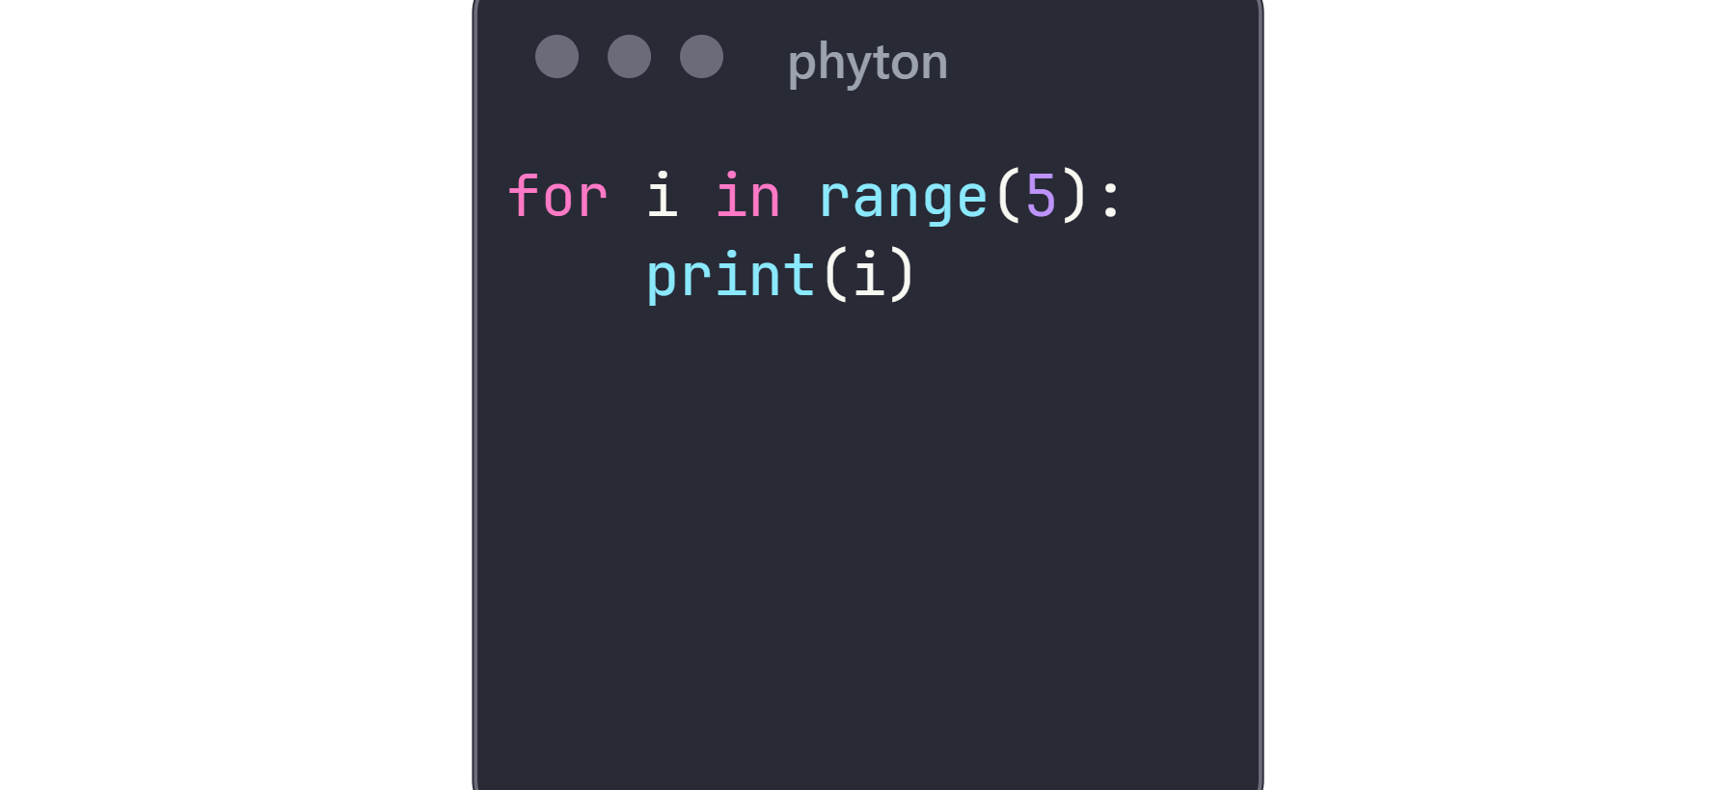
LOOPS
Loops são usados para executar um bloco de código várias vezes.
Loop ‘for’
.
Explicação:
Este programa imprime os números de 0 a 4. A função range(5) gera uma sequência de números de 0 a 4.

Slide 12
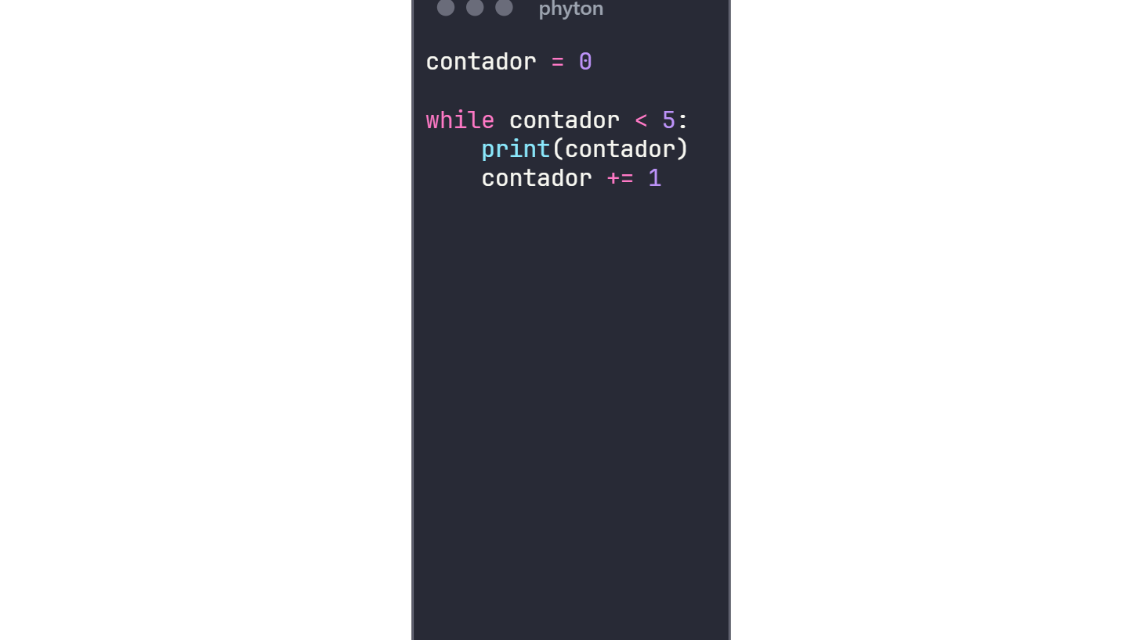
LOOPS
Loops são usados para executar um bloco de código várias vezes.
Loop ‘while’
.
Explicação:
Este loop ‘while’ continua executando enquanto a condição ‘contador < 5’ for verdadeira. O valor de ‘contador’ é incrementado em 1 a cada iteração, imprimindo os números de 0 a 4.

Slide 13
04
FUNÇÕES E MODULOS
Funções e módulos ajudam a organizar e reutilizar código. Neste capítulo, você aprenderá a criar suas próprias funções e a utilizar módulos padrão do Python

Slide 14
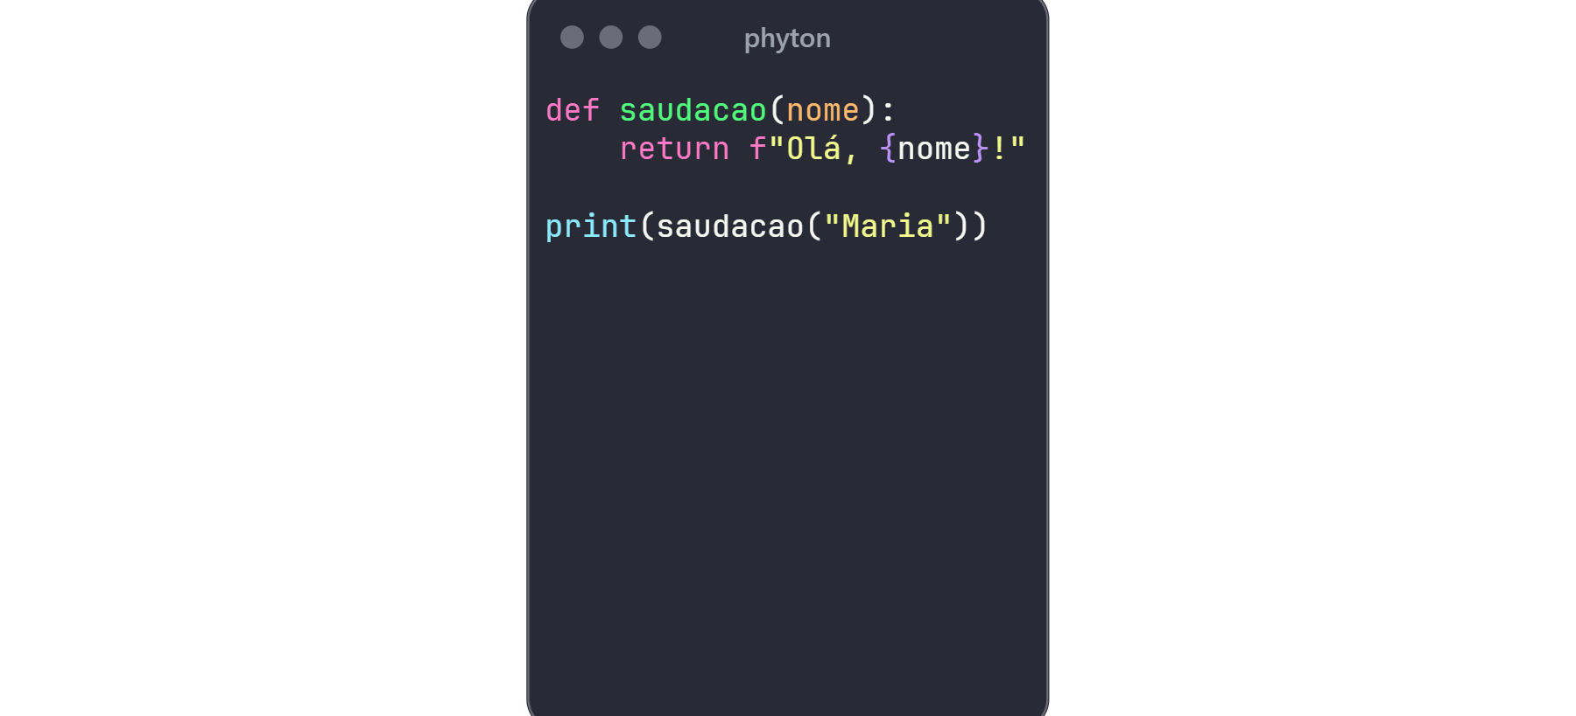
FUNÇÕES
Funções são blocos de código reutilizáveis que realizam uma tarefa específica.
Explicação:
A função ‘saudação’ recebe um parâmetro ‘nome’ e retorna uma mensagem de saudação. A função é chamada com o argumento "Maria", resultando na mensagem "Olá, Maria!".

Slide 15
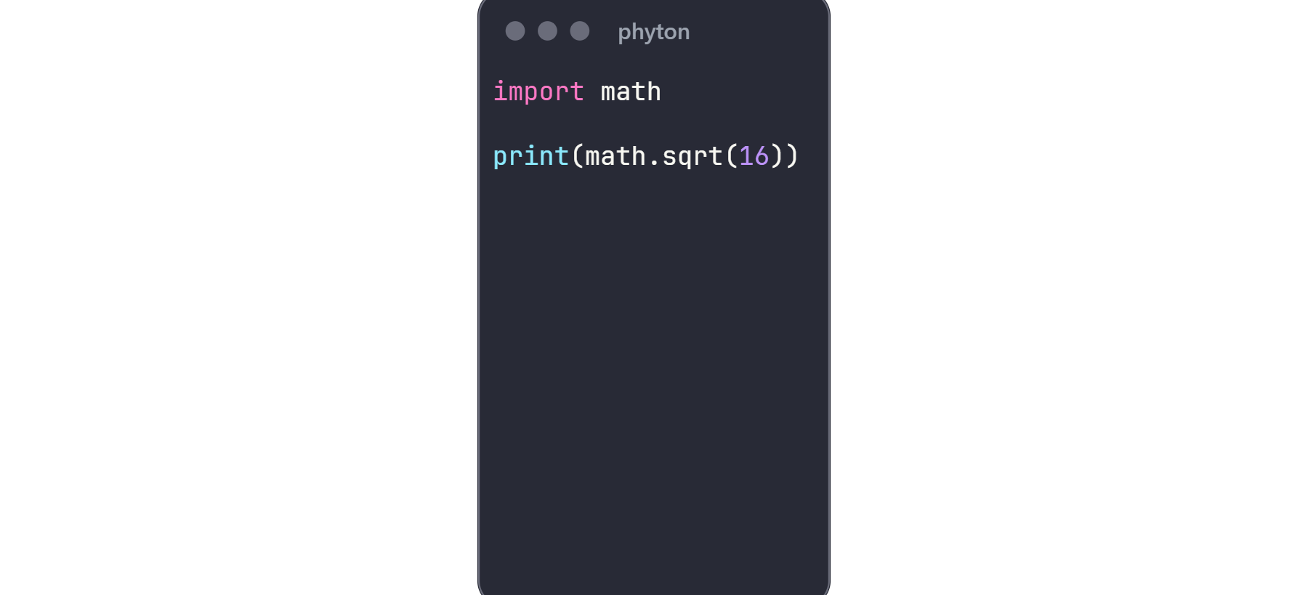
MODULOS
Módulos são arquivos Python que contêm definições e instruções. Você pode importar módulos para usar suas funcionalidades
Explicação:
Importamos o módulo ‘math’ e usamos a função ‘sqrt()’ para calcular a raiz quadrada de 16.

Slide 16
05
TRABALHANDO COM DADOS
Manipular dados é uma habilidade essencial em programação. Vamos explorar listas, dicionários e a manipulação de arquivos.

Slide 17
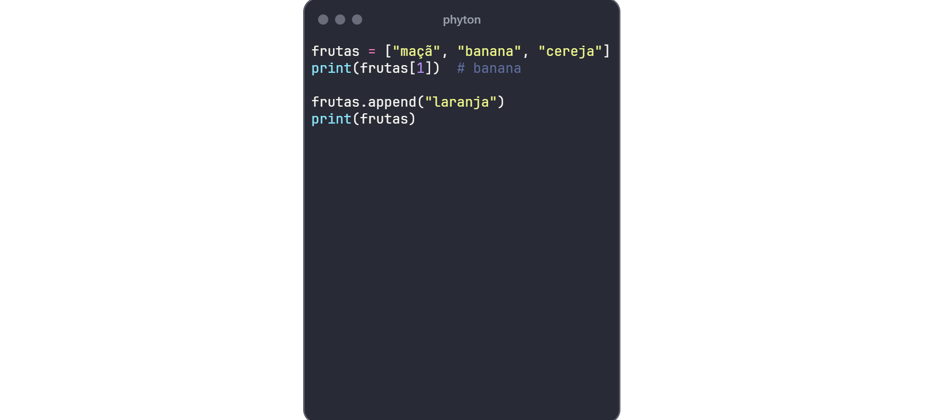
LISTAS
Listas armazenam múltiplos itens em uma única variável.
Explicação:
Este código cria uma lista de frutas e imprime o segundo item da lista ("banana"). Em seguida, adiciona "laranja" à lista e a imprime novamente.

Slide 18
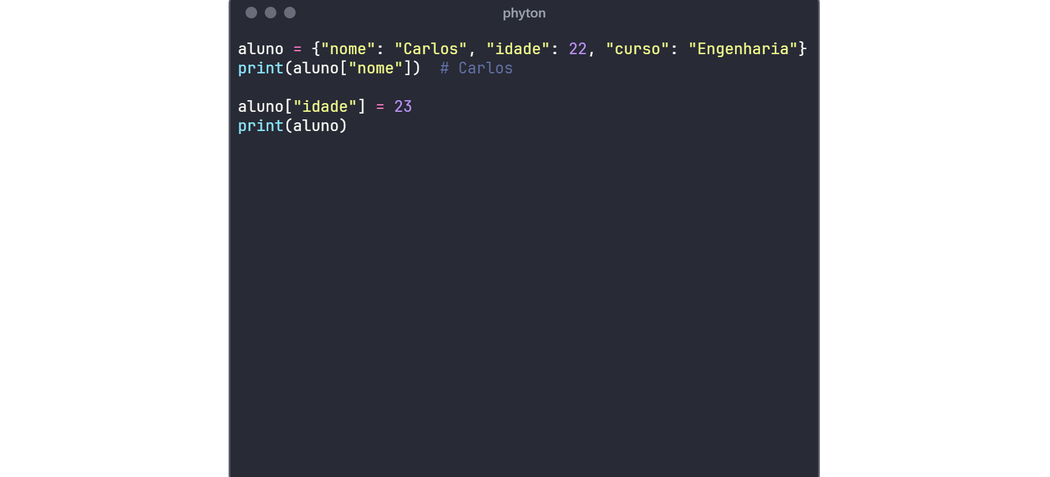
DICIONARIOS
Dicionários são coleções de pares chave-valor.
Explicação:
Este código cria um dicionário chamado ‘aluno’ com informações sobre um estudante. Imprime o nome do aluno ("Carlos") e depois atualiza a idade para 23.

Slide 19
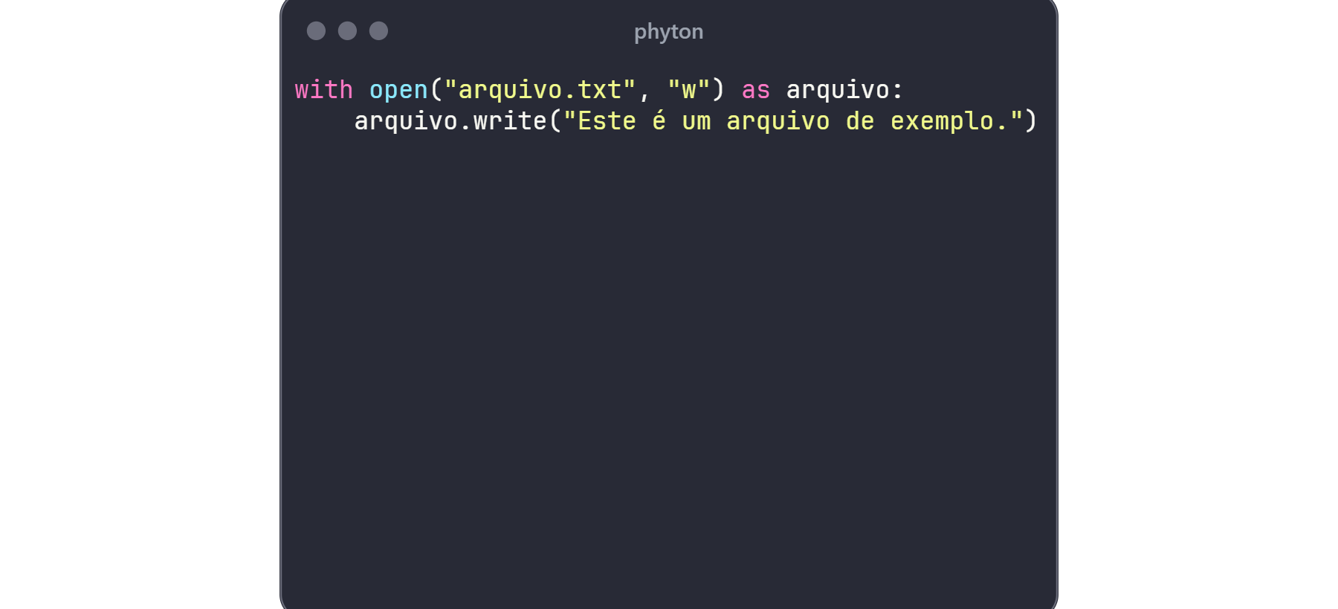
MANIPULAÇÃO DE ARQUIVOS
Você pode ler e escrever arquivos usando Python.
Escrever em um arquivo.
Explicação:
Este código cria e abre um arquivo chamado arquivo.txt no modo de escrita ("w"). Em seguida, escreve a frase "Este é um arquivo de exemplo." no arquivo

Slide 20
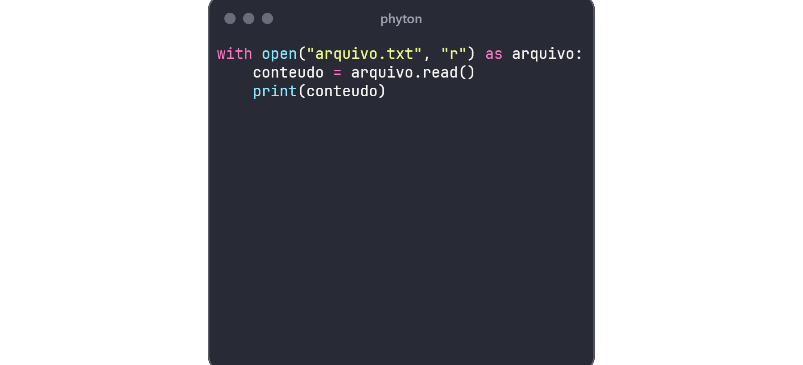
MANIPULAÇÃO DE ARQUIVOS
você pode ler e escrever arquivos usando Python.
Ler de um arquivo.
Explicação:
Este código abre o arquivo ‘arquivo.txt’ no modo de leitura ("r"), lê seu conteúdo e o imprime na tela.

Slide 21
06
ENTRADA E SAÍDA DE DADOS
Neste capítulo, você aprenderá como capturar dados do usuário e como exibir informações de forma interativa. Entrada e saída de dados são essenciais para tornar seus programas mais dinâmicos e interativos.

Slide 22
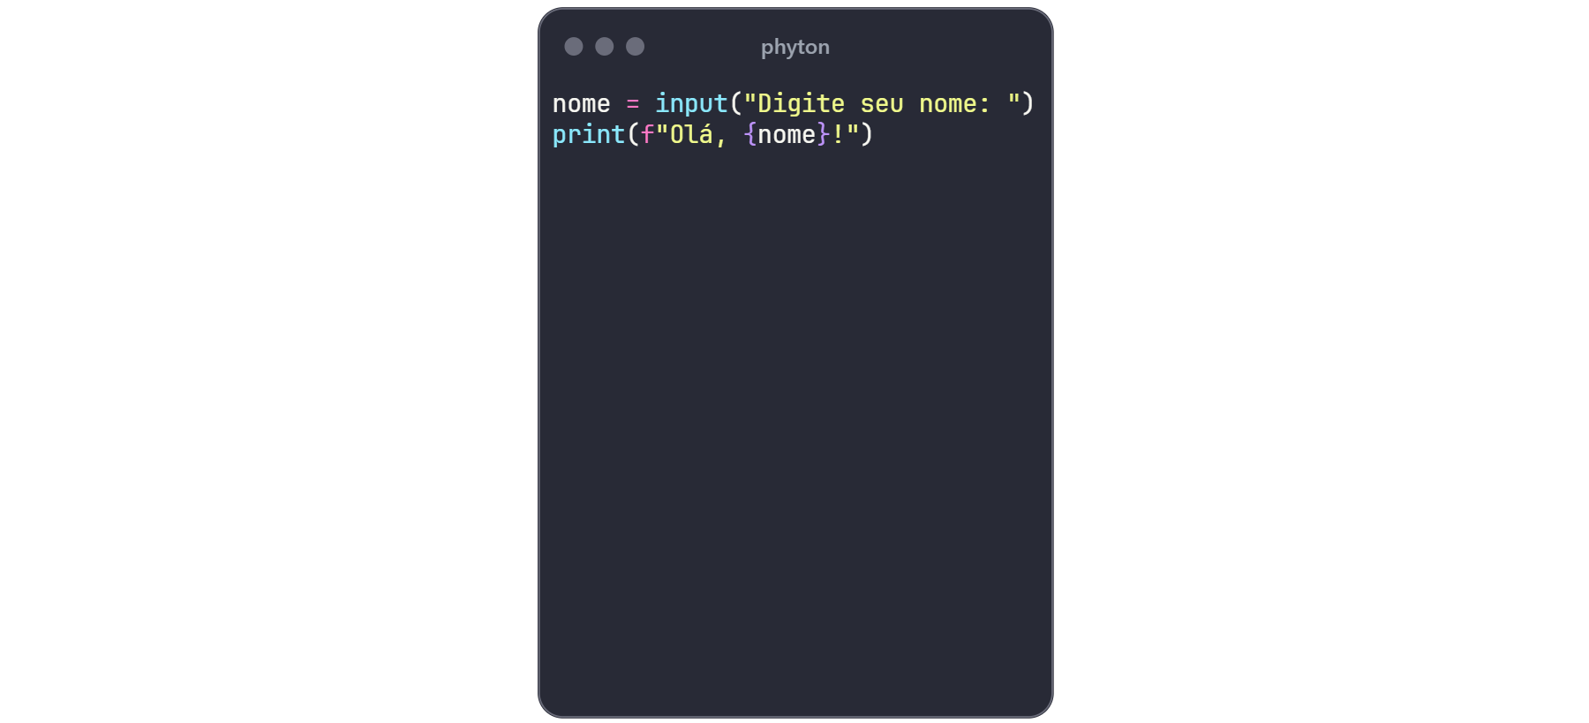
ENTRADA DE DADOS
Você pode usar a função input para capturar dados do usuário
Explicação:
A função ‘input’ exibe uma mensagem ao usuário e aguarda a entrada de dados. O valor digitado pelo usuário é armazenado na variável ‘nome’ e, em seguida, exibido com uma mensagem de saudação.

Slide 23
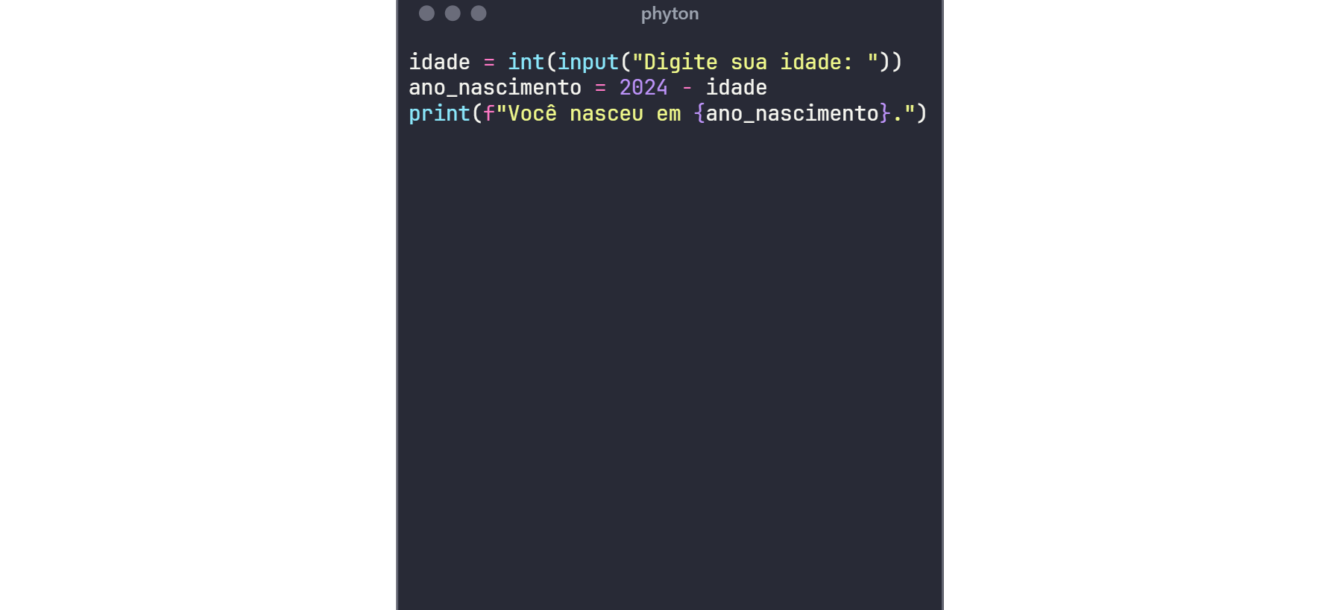
CONVERSÃO DE TIPOS
Dados capturados via ‘input’ são sempre strings. Para realizar operações matemáticas, é necessário converter esses dados para outros tipos, como int ou float.
Explicação:
O valor digitado pelo usuário é convertido para inteiro usando int. Em seguida, calculamos o ano de nascimento e exibimos o resultado.

Slide 24
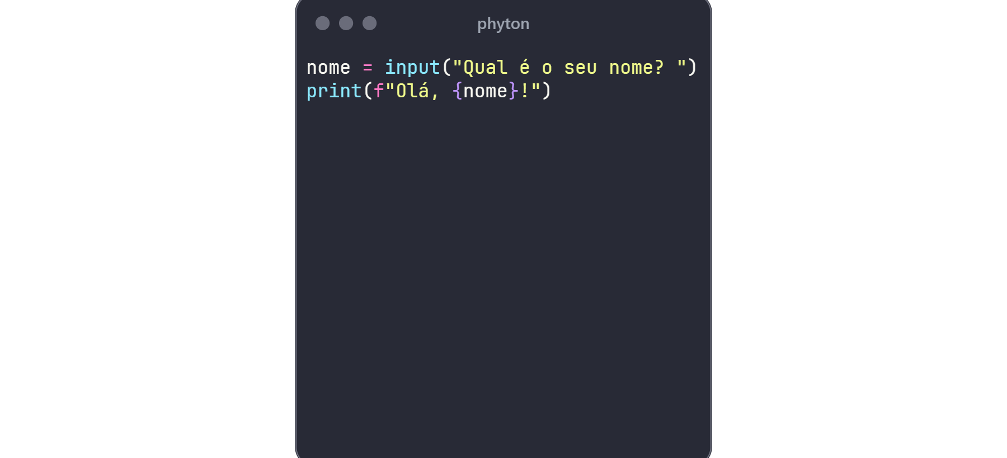
SAIDA DE DADOS
A função print pode ser usada para exibir informações de diferentes maneiras, incluindo formatação
Explicação
O programa solicita o nome do usuário e imprime uma saudação personalizada.

Slide 25
07
INTRODUÇÃO À PROGRAMAÇÃO ORIENTADA A OBJETOS (POO)
A Programação Orientada a Objetos (POO) é um paradigma de programação que utiliza "objetos" para modelar dados e comportamentos. Neste capítulo, vamos aprender os conceitos básicos de POO em Python.

Slide 26
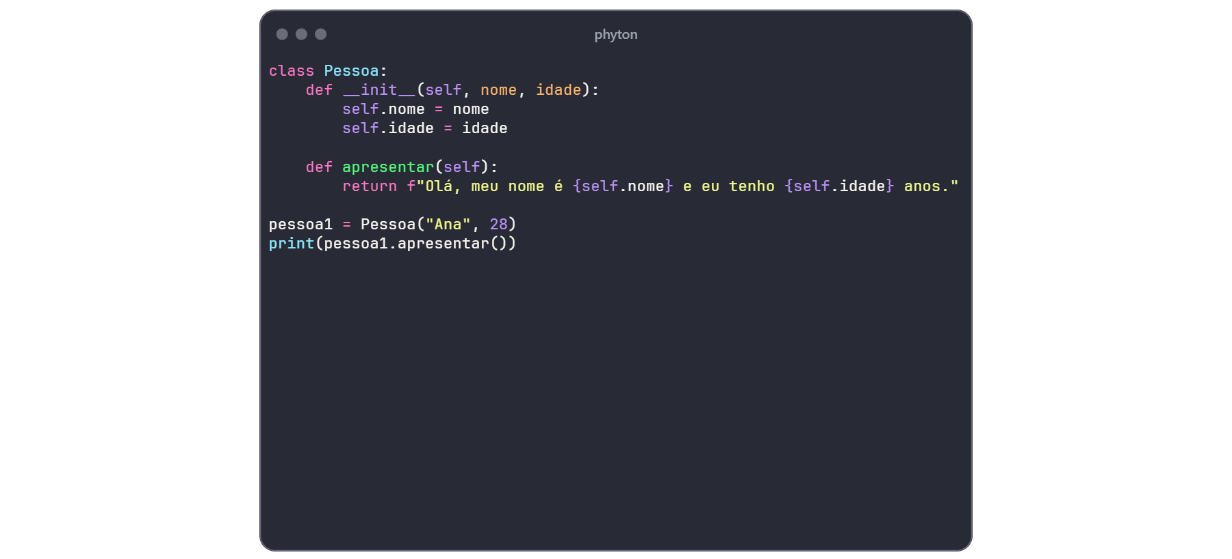
CLASSES E OBJETOS
Uma classe é uma estrutura que define um objeto. Um objeto é uma instância de uma classe.
Explicação:
A classe ‘Pessoa’ define um objeto com atributos ‘nome’ e ‘idade’. O método ‘apresentar’ retorna uma mensagem com essas informações. Criamos uma instância da classe ‘Pessoa’ e chamamos o método ‘apresentar’ para exibir a mensagem.

Slide 27
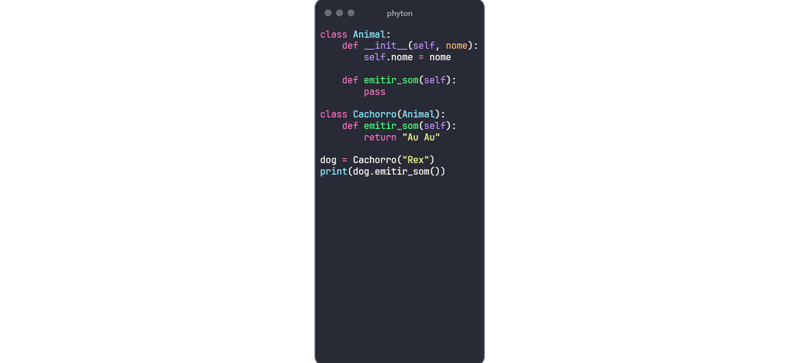
HERANÇA
Herança permite que uma classe herde atributos e métodos de outra classe
Explicação:
A classe ‘Cachorro’ herda da classe Animal. O método ‘emitir_som’ é definido na classe ‘Cachorro’ para retornar "Au Au". Criamos uma instância de ‘Cachorro’ e chamamos ‘emitir_som’ para exibir o som do cachorro.

Slide 28
08
AGRADECIMENTO

Slide 29

OBRIGADO POR LER ATÉ AQUI
Esse book foi gerado por IA e diagramado por humano
Esse conteúdo foi gerado com fins didáticos de construção, não foi realizada uma validação cuidadosa humana no conteúdo e pode conter erros gerados por uma IA
https://github.com/Andreacbsilva/prompts-recipe-to-create-a-ebook
Autor: Andrea Bezerra

